Slide 1


SSAFY 12기
1학기 관통 프로젝트
당신이 좋아하는 멜로디, 당신을 위한 영화 이야기
노래 취향에 맞는 영화 추천 프로젝트
부울경 1반 7팀
이원재 김나영
2024. 11. 27

Slide 2

contents
1. 서비스 소개
2. 기능 소개
3. 서비스 시연

Slide 3

1. 서비스 소개
서비스 이름
BMW(Beat Movie Welcome)
기획 이유
노래와 음악은 떼려야 뗄 수 없는 관계
OST와 같은 노래가 영화의 분위기에 많은 영향을 미친다고 생각
사용자의 노래 취향에 맞춘 영화를 추천해주면 만족도가 높을 수 있다고 생각

Slide 4
2. 기능 소개
1) 회원 CRUD
회원가입, 로그인, 회원정보 수정, 비밀번호 변경
2) 게시글 CRUD
게시글 작성, 조회, 수정, 삭제
댓글 작성, 조회. 수정, 삭제
게시글 및 댓글은 작성한 사용자만 수정, 삭제 가능

Slide 5
2. 기능 소개
3) 노래, 영화 인기 순위
노래
이 주의 인기 있는 노래 top 10
영화
최근에 개봉한 영화 중 인기 있는 영화 top 10
장르별 인기 영화 top 10

Slide 6
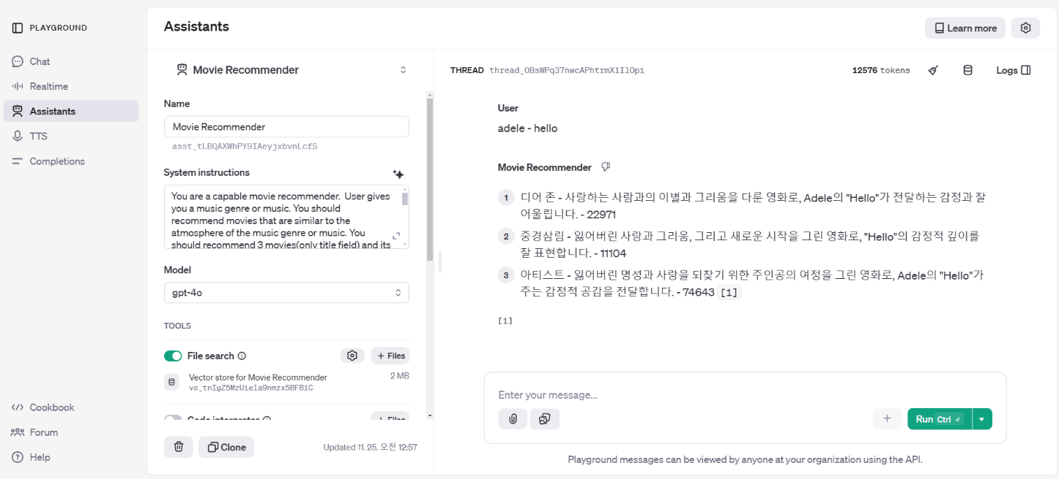
2. 기능 소개
4) AI 영화 추천

Slide 7
3. 서비스 시연

Slide 8
발표를 들어주셔서
감사합니다
부울경 1반 7팀
이원재 김나영
2024. 11.27

